Slide 1
RePostify

Slide 2
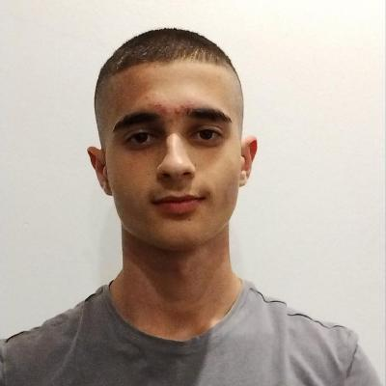
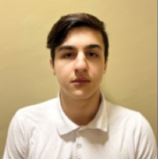
За нас
Ивайло Бъчваров
Иван Стойчев
Двама ученици в 10-ти клас от ПГКПИ Бургас, които обичат да програмират.
Бакенд
Фронтенд

Slide 3
проблемът
Участие
Програмистите в компаниите не участват в процеса на качване на постове в социалните платформи.
Последици
Неясно описани промени по продуктите, липса на комуникация с клиентите и др.

Slide 4

решението
RePostify
Улеснява работата на PR мениджърите и разрешава предишно споменатите проблеми по лесноразбираем и интуитивен начин

Slide 5










Използвани технологии

Slide 6
Благодарим ви за вниманието!

